Slide 1


합성 CAN 공격 데이터 증강의
신뢰성 검증
단계적 평가 프레임워크 Shift Ladder의
설계 및 구현
2026 전기 졸업과제
46 · InfoSec | 장현진
부산대학교 정보컴퓨터공학부
지도교수 김호원
Notes:
[1장 · 합성 CAN 공격 데이터 증강의 신뢰성 검증 | 0:00–0:30 · 약 30초]
안녕하세요. InfoSec 팀 장현진입니다.
저는 합성 CAN 공격 데이터 증강의 신뢰성을 검증하는 단계적 평가 프레임워크, Shift Ladder를 설계하고 구현했습니다.
침입탐지 모델에 합성 데이터를 더해 학습시키면 성능이 오릅니다. 그 성능이 왜 올랐는지, 어떤 조건까지 유지되는지를 확인하는 방법을 연구했습니다.
▶ “…확인하는 방법을 연구했습니다.”까지 말한 뒤 2장으로 넘김

Slide 2
Ⅰ
연구 배경
Ⅳ
원인 분석
1. CAN 통신과 침입탐지
2. 합성 데이터 증강과 평가의 공백
1. 생성 요인 교차 실험
2. 맞춤 대조군 설계
3. 관계 활용도와 탐지 효용
Ⅱ
제안 방법
1. Shift Ladder 평가 프레임워크
2. 비교군과 평가 지표
3. 시스템 구현
Ⅴ
결론
1. 연구 결과와 기여
2. 산출물 및 학술 성과
Ⅲ
실험 결과
1. 동일 학습량에서의 증강 효과
2. 평가 단계별 결과
Notes:
[2장 · 목차 | 0:30–0:40 · 약 10초]
발표는 연구 배경, 제안 방법, 실험 결과, 원인 분석, 결론 순서로 진행하겠습니다.
▶ “…결론 순서로 진행하겠습니다.”까지 말한 뒤 3장으로 넘김

Slide 3
1
연구 배경
1.1
▶
CAN 통신과 침입탐지
CAN은 송신자 인증이 없어 메시지 주입 공격에 취약하다
침입탐지 모델(IDS)은 메시지의 ID, 데이터 값, 전송 간격을 학습해 정상 통신과 공격을 구분
차량 내부 통신망 (CAN 버스)
공격 유형 · Car-Hacking 데이터셋
엔진 ECU
변속기 ECU
제동 ECU
계기판
DoS
최우선 ID 메시지를 대량 주입
Fuzzy
무작위 ID와 값을 주입
CAN 버스
공격 노드 · 메시지 주입
침입탐지 모델 (IDS)
Gear
기어 상태 메시지를 위조
CAN 메시지
CAN ID
DLC
DATA 0 – 7 (8바이트)
Δt
RPM
엔진 회전수 메시지를 위조
연속 128개 메시지 × 11채널을 하나의 입력 구간으로 사용
실제 차량에서 다양한 공격 자료를 반복 수집하기 어려워 학습 자료의 부족이 성능의 제약이 된다
3
Notes:
[3장 · 1.1 CAN 통신과 침입탐지 | 0:40–1:30 · 약 50초]
(화면: 왼쪽 CAN 버스 그림)
먼저 배경입니다. 자동차의 전자제어장치들은 CAN이라는 통신망으로 메시지를 주고받습니다.
그런데 CAN에는 보낸 쪽을 인증하는 기능이 없습니다. 그림의 주황색 노드처럼, 통신망에 접근한 공격자는 정상처럼 보이는 메시지를 주입할 수 있습니다.
침입탐지 모델은 메시지의 식별자와 데이터 값, 전송 간격을 학습해서 정상 통신과 공격을 구분합니다. 이 과제에서는 연속된 메시지 128개를 하나의 입력으로 사용했습니다.
(화면: 오른쪽 공격 유형)
대상은 Car-Hacking 데이터셋의 네 가지 공격입니다.
(화면: 아래 남색 띠)
문제는 학습 자료입니다. 실제 차량에서 여러 공격 조건을 반복해서 수집하기는 어렵습니다.
▶ “…반복해서 수집하기는 어렵습니다.”까지 말한 뒤 4장으로 넘김

Slide 4
1
연구 배경
1.2
▶
합성 데이터 증강과 평가의 공백
합성 증강의 효과는 증강 전후 점수 비교만으로 설명되지 않는다
합성 데이터 증강: 관측한 공격의 규칙으로 새 표본을 만들어 부족한 공격 학습 자료를 보충
실제 자료 + 합성 공격
탐지 모델 학습
시험 점수 상승
원인과 유지 범위는?
점수 비교에서 구분해야 할 세 가지
1 학습량과 표본 내용
2 공격 탐지와 유형 식별
3 학습 환경과 새 환경
자료가 늘어 더 많이 학습한 효과와 합성 표본의 내용이 만든 효과가 섞여 있음
공격의 존재를 찾아내는 성능과 공격 유형까지 맞히는 성능은 서로 다른 능력
학습과 시험이 같은 생성 규칙을 공유하면 규칙이나 차량이 바뀐 조건의 성능을 알 수 없음
→ 학습량을 맞춘 대조 실험
→ 지표를 분리한 측정
→ 조건을 바꾼 단계적 평가
연구 목표 합성 증강의 탐지 효과와 그 효과가 유지되는 조건을 함께 평가하는 시스템의 설계와 구현
4
Notes:
[4장 · 1.2 합성 데이터 증강과 평가의 공백 | 1:30–2:20 · 약 50초]
그래서 관측한 공격의 규칙으로 새 표본을 만들어 학습 자료에 더하는, 합성 데이터 증강을 사용합니다.
(화면: 위쪽 흐름도)
보통은 합성 공격을 더해 학습시키고, 시험 점수가 오르면 효과가 있다고 판단합니다. 하지만 점수만으로는 세 가지를 구분할 수 없습니다.
(화면: 가운데 카드, 왼쪽부터 차례로)
첫째, 더 많이 학습한 효과와 합성 표본의 내용이 만든 효과가 섞여 있습니다.
둘째, 공격을 찾아내는 성능과 어떤 공격인지 맞히는 성능은 서로 다릅니다.
셋째, 학습과 시험이 같은 생성 규칙을 공유하면, 규칙이나 차량이 바뀐 조건의 성능은 알 수 없습니다.
(화면: 아래 남색 띠)
이 과제의 목표는 합성 증강의 탐지 효과와, 그 효과가 유지되는 조건을 함께 평가하는 시스템을 만드는 것입니다.
▶ “…시스템을 만드는 것입니다.”까지 말한 뒤 5장으로 넘김

Slide 5
2
제안 방법
2.1
▶
Shift Ladder 평가 프레임워크
평가 조건을 학습 환경에서 단계적으로 멀어지게 하며 증강 효과를 측정
생성 문법: CAN ID, 페이로드, 시간 간격, 주입 배치를 정하는 합성 공격의 생성 규칙
평가 조건
분석 목적
L0
학습 도메인의 분리된 시험 자료
기본 탐지 성능의 유지 확인
학습 도메인
L1
생성 규칙을 공유하는 고정 변형
같은 학습량에서 얻는 탐지 이득
생성 규칙 공유
L2
공격 강도와 구조의 결합 변형
설정별 증강 효과의 변화
L3
공격 대상 CAN ID의 이동
다른 식별자에서의 유형 인식
생성 규칙 이탈
L4
페이로드 위치 등을 바꾼 복합 변형
공격 탐지와 유형 식별의 차이
L5
외부 차량과 수집 환경의 데이터
정상 오탐률과 탐지율의 전이
외부 차량
L6
입력 특성 제거와 보정 진단
분포 차이가 미친 영향 분석
모든 단계에서 공격 탐지율 · 유형 재현율 · 정상 오탐률을 분리해 측정
5
Notes:
[5장 · 2.1 Shift Ladder 평가 프레임워크 | 2:20–3:05 · 약 45초]
제안하는 방법은 Shift Ladder입니다. 평가 조건을 학습 환경에서 한 단계씩 멀어지게 하면서 증강 효과를 측정합니다.
(화면: 단계 도식, 위에서 아래로)
L0는 학습 도메인의 시험 자료로 기본 성능을 확인합니다.
L1과 L2는 학습 때와 같은 생성 규칙에서 나온 변형이고, L3와 L4는 그 규칙을 벗어납니다. 공격 대상 식별자를 옮기거나, 메시지 안에서 값이 놓이는 위치를 바꿉니다.
L5는 다른 차량에서 수집한 외부 데이터, L6는 분포 차이의 영향을 살피는 진단 단계입니다.
(화면: 아래 남색 띠)
모든 단계에서 공격 탐지율, 유형 재현율, 정상 오탐률을 따로 측정합니다.
▶ “…오탐률을 따로 측정합니다.”까지 말한 뒤 6장으로 넘김

Slide 6
2
제안 방법
2.2
▶
비교군과 평가 지표
학습량을 맞춘 세 학습군으로 합성 표본 내용의 기여를 분리
세 학습군 모두 같은 1D-CNN 구조, 같은 7,992회 갱신, 학습 시드 5개로 반복
학습 자료의 구성
분리해 측정하는 지표
실제 자료만
실제 학습 자료
1
공격 탐지율
공격 구간을 공격으로 판정한 비율
공격 복제 +30%
실제 학습 자료
실제 공격 복제
2
유형 재현율
공격 유형까지 정확히 맞힌 비율
합성 증강 +30%
실제 학습 자료
합성 공격
정상 오탐률
3
추가 표본 수는 두 학습군 모두 실제 학습 자료의 30%
정상 구간을 공격으로 오인한 비율
탐지기
1D-CNN (주 분석)
Random Forest (비교)
반복 단위
학습 시드 5개
생성 반복 최대 100개
통계 분석
대응 차이와 신뢰구간
Holm 보정, 동등성 검정(TOST)
6
Notes:
[6장 · 2.2 비교군과 평가 지표 | 3:05–3:45 · 약 40초]
(화면: 왼쪽 학습 자료의 구성)
효과의 원인을 가려내기 위해 세 학습군을 비교했습니다. 실제 자료만 학습한 기준군, 실제 공격을 복제해 30퍼센트를 더한 학습군, 같은 수의 합성 공격을 더한 학습군입니다.
모델 구조와 학습 갱신 횟수는 세 학습군이 모두 같습니다. 그래서 복제 학습군과 비교하면, 자료의 양이 아니라 합성 표본의 내용이 만든 차이를 볼 수 있습니다.
(화면: 오른쪽 지표)
지표는 공격 구간을 찾아낸 비율인 공격 탐지율, 공격 유형까지 맞힌 비율인 유형 재현율, 정상 구간을 공격으로 잘못 판단한 비율인 정상 오탐률입니다.
▶ “…비율인 정상 오탐률입니다.”까지 말한 뒤 7장으로 넘김

Slide 7
2
제안 방법
2.3
▶
시스템 구현
데이터 분리부터 통계 분석까지 여섯 모듈을 하나의 파이프라인으로 구현
설정 파일 기반 Python CLI로 반복 실험을 자동 실행하고 입력, 모델, 결과를 해시로 연결
학습 데이터 Car-Hacking
학습 · 검증 · 시험으로 시간 순 분할
외부 데이터 OTIDS · ROAD · can-train-and-test
학습과 분리한 평가 전용
데이터 분리
합성 공격 생성
탐지기 학습
단계적 평가
통계 분석
재현성 관리
시간 순 분할
분할 간 중복 검사
공격 유형 4종
평가 변형, 대조군
1D-CNN, RF
학습량 통제
L0 – L6
세 지표 분리 산출
대응 차이·신뢰구간
Holm, TOST
설정·모델·결과
해시 기록
1D-CNN (주 분석 탐지기)
Random Forest (비교 모델)
실험 자동화
입력 11채널 × 128메시지
합성곱 3층 (64 → 128 → 128)
출력 5클래스 (정상과 공격 4종)
채널별 요약 통계 55차원
결정 트리 160개
관계 특징을 추가한 83차원 확장
실행 계획에 시드와 학습량 기록
지표와 그림 생성에 자동 검사 적용
저장된 결과에서 표와 그림 재생성
7
Notes:
[7장 · 2.3 시스템 구현 | 3:45–4:25 · 약 40초]
이 절차를 여섯 개 모듈로 이루어진 평가 시스템으로 구현했습니다.
(화면: 위쪽 데이터 상자 두 개)
학습에는 Car-Hacking 데이터를 사용했고, 나머지 세 데이터셋은 학습에 쓰지 않고 외부 평가에만 사용합니다.
(화면: 가운데 파이프라인)
데이터 분리에서 재현성 관리까지 여섯 단계가 차례로 이어지고, 각 단계는 앞 단계의 산출물을 입력으로 받습니다.
(화면: 아래 카드 세 장)
주 탐지기는 1차원 합성곱 신경망이고, Random Forest를 비교 모델로 두었습니다. 반복 실험은 자동으로 실행되며, 저장된 결과에서 보고서의 수치를 다시 만들어 낼 수 있습니다.
▶ “…낼 수 있습니다.”까지 말한 뒤 8장으로 넘김

Slide 8
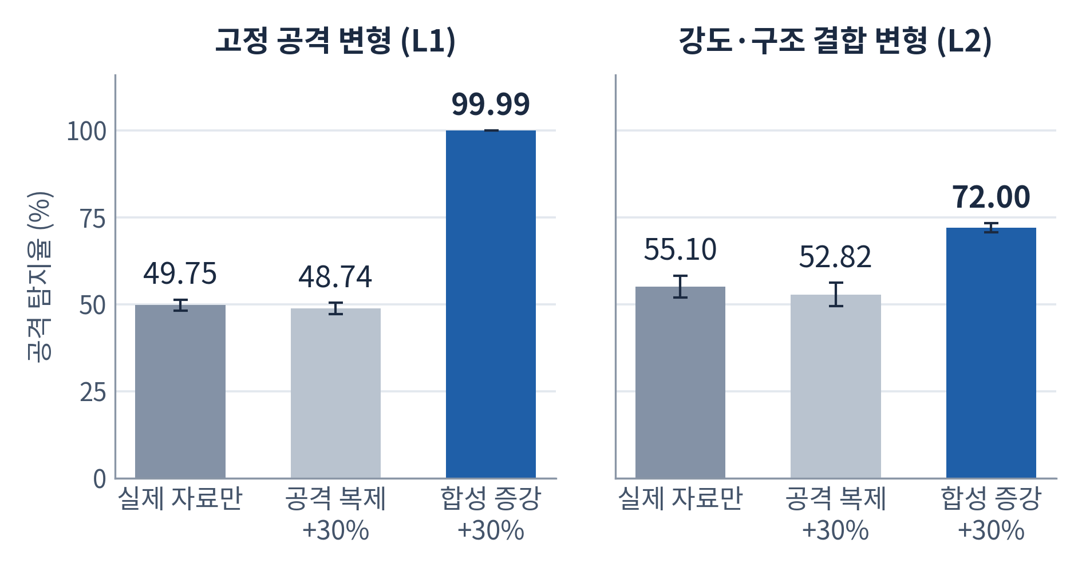

3
실험 결과
3.1
▶
동일 학습량에서의 증강 효과
학습량을 맞춘 비교에서도 합성 증강 모델의 탐지율이 가장 높았다
실제 공격을 같은 수만큼 복제한 학습군보다 높아, 합성 표본의 내용이 탐지에 기여함을 확인
고정 변형 탐지율
+50.25 %p
49.75 % → 99.99 %
결합 변형 탐지율
+16.90 %p
55.10 % → 72.00 %
1D-CNN · 학습 5회의 평균과 표준편차 · 세 학습군 모두 7,992회 갱신
다섯 번의 학습 반복 모두 같은 방향의 차이
원시 메시지가 겹치지 않는 평가에서도 이득 유지
8
Notes:
[8장 · 3.1 동일 학습량에서의 증강 효과 | 4:25–5:10 · 약 45초]
이제 실험 결과입니다. 먼저 학습량을 맞춘 비교입니다.
(화면: 왼쪽 그래프)
왼쪽은 고정된 공격 변형에 대한 결과입니다. 실제 자료만 학습했을 때 49.75퍼센트였던 공격 탐지율이, 합성 증강 후에는 99.99퍼센트가 되었습니다.
가운데 막대, 실제 공격을 복제한 학습군은 기준군과 비슷한 수준에 머물렀습니다.
(화면: 오른쪽 그래프)
공격의 강도와 구조를 함께 바꾼 조건에서도 55.10퍼센트에서 72.00퍼센트로 올랐습니다.
(화면: 아래 남색 띠)
이 차이는 다섯 번의 학습 반복에서 모두 같은 방향이었고, 원시 메시지가 겹치지 않는 평가에서도 유지되었습니다. 합성 표본의 내용이 탐지 성능에 기여한 것입니다.
▶ “…성능에 기여한 것입니다.”까지 말한 뒤 9장으로 넘김

Slide 9
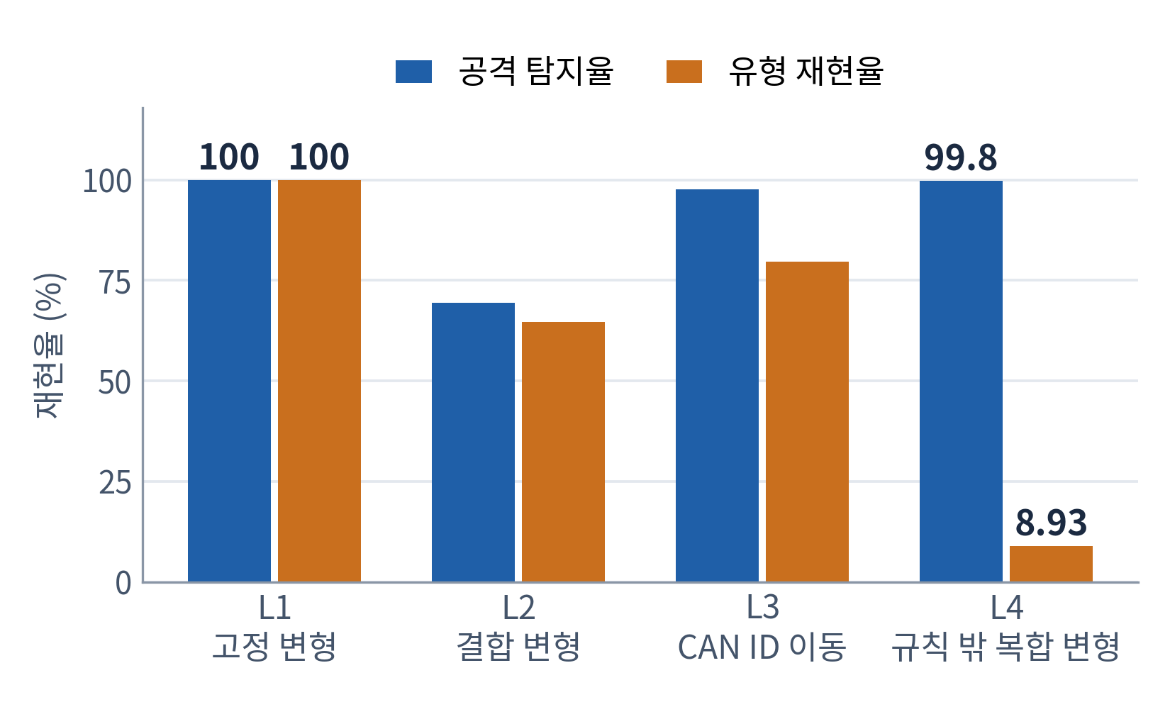
3
실험 결과
3.2
▶
평가 단계별 결과
단계별 평가는 평균 점수에 가려진 성능 차이를 드러낸다
합성 증강 +30% CNN의 단계별 공격 탐지율과 유형 재현율 (학습 5회 평균)
생성 규칙 밖 변형 (L4)
공격 탐지율 99.8 % 유지
유형 재현율은 8.93 %
탐지와 식별의 격차 증가 +0.909
학습 5회 모두 같은 방향
외부 차량 데이터 (L5)
OTIDS, ROAD, can-train-and-test 3종
탐지율과 함께 정상 오탐률도 약 100 %
점수 순위(AUROC)는 약 0.50
세 지표를 분리해 측정해야 증강 효과가 유지되는 범위를 판단할 수 있다
9
Notes:
[9장 · 3.2 평가 단계별 결과 | 5:10–6:00 · 약 50초]
다음은 합성 증강 모델을 Shift Ladder의 단계별로 평가한 결과입니다.
(화면: 그래프 왼쪽 L1)
파란색은 공격 탐지율, 주황색은 유형 재현율입니다. 생성 규칙을 공유하는 L1에서는 두 지표가 모두 100퍼센트에 가깝습니다.
(화면: 그래프 오른쪽 끝 L4, 오른쪽 위 카드)
그런데 생성 규칙을 벗어난 L4에서는 공격 탐지율이 99.8퍼센트로 유지된 반면, 유형 재현율은 8.93퍼센트였습니다. 공격이라는 것은 알아내지만, 어떤 공격인지는 구분하지 못한 것입니다.
(화면: 오른쪽 아래 카드)
외부 차량 데이터에서는 탐지율과 함께 정상 오탐률도 100퍼센트에 가까웠습니다.
(화면: 아래 남색 띠)
세 지표를 나누어 단계별로 측정해야, 증강 효과가 어디까지 유지되는지 판단할 수 있습니다.
▶ “…판단할 수 있습니다.”까지 말한 뒤 10장으로 넘김

Slide 10
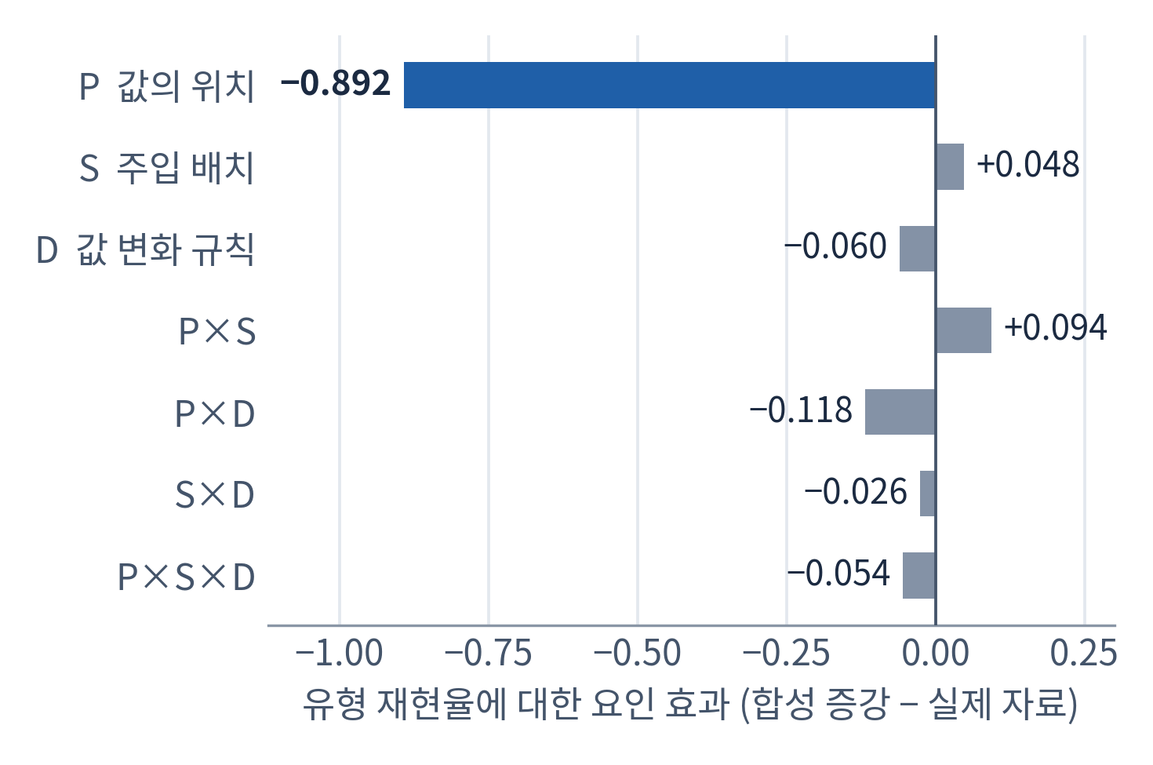
4
원인 분석
4.1
▶
생성 요인 교차 실험
생성 요인을 교차한 실험에서 값의 위치가 가장 큰 영향을 보였다
세 요인을 2×2×2로 교차하고 새 생성 반복 4개에서 효과를 추정 (Holm 보정 p ≤ 0.039)
교차한 세 가지 생성 요인
P
값의 위치
공격 값이 놓이는 페이로드 바이트
S
주입 배치
입력 구간 안 공격 메시지의 배치
D
값 변화 규칙
시간에 따른 값의 변화 양상
P = −0.892
95 % 신뢰구간
−0.943 ~ −0.842
위치에 대한 의존이 값 사이의 관계를 학습한 결과인지 대조 실험으로 확인
10
Notes:
[10장 · 4.1 생성 요인 교차 실험 | 6:00–6:35 · 약 35초]
그렇다면 이런 성능 변화가 어떤 생성 요소에서 나오는지 분석했습니다.
(화면: 오른쪽 카드)
공격 값이 놓이는 위치, 주입 배치, 값의 변화 규칙, 이 세 요인을 교차해서 실험했습니다.
(화면: 왼쪽 그래프 맨 위 막대)
왼쪽 그래프는 유형 재현율에 대한 각 요인의 효과입니다. 값의 위치를 바꿨을 때의 효과가 마이너스 0.892로 가장 컸습니다. 모델이 값의 위치에 강하게 의존한다는 뜻입니다.
(화면: 아래 남색 띠)
다만 이것만으로는, 모델이 값들 사이의 관계를 학습했는지는 알 수 없습니다. 그래서 대조 실험을 설계했습니다.
▶ “…대조 실험을 설계했습니다.”까지 말한 뒤 11장으로 넘김

Slide 11
4
원인 분석
4.2
▶
맞춤 대조군 설계
값 사이의 관계만 다른 대조 자료로 생성 관계의 기여를 분리
주입 위치와 개수, 바이트별 값 분포는 같게 두고 두 값의 대응만 재배열한 맞춤 대조군(Placebo)
관계를 유지한 자료와 맞춤 대조 자료
같은 조건에서 두 모델을 평가
Rule 자료 (관계 유지)
Placebo 자료 (관계 변경)
Rule 자료로
학습한 모델
Placebo 자료로
학습한 모델
값 1
값 2
값 2
값 1
a₁
b₁
b₃
a₁
공통 평가: 관계 유지 조건 / 관계 변경 조건
a₂
b₂
b₁
a₂
a₃
b₃
b₄
a₃
L
관계 활용도
관계를 바꿨을 때 나타나는
성능 변화의 두 모델 간 차이
a₄
b₄
b₂
a₄
U
탐지 효용
같은 정상 배경, 같은 주입 조건, 같은 값 분포
달라진 것은 두 값 사이의 대응 관계
관계가 유지된 평가에서
두 모델의 유형 재현율 차이
모델이 관계에 반응하는 정도와 관계가 성능에 기여하는 정도를 나누어 측정
11
Notes:
[11장 · 4.2 맞춤 대조군 설계 | 6:35–7:25 · 약 50초]
합성 공격에는 두 데이터 값이 함께 움직이는 관계가 들어 있습니다. 이 관계의 기여만 떼어 내기 위해 맞춤 대조군, Placebo를 만들었습니다.
(화면: 왼쪽 도식)
왼쪽 그림처럼 정상 배경과 주입 조건, 값의 분포는 그대로 두고, 두 값의 짝만 다시 배열했습니다. 달라진 것은 값 사이의 대응 관계뿐입니다.
(화면: 오른쪽 위 모델 두 개)
두 자료로 각각 모델을 학습시키고, 같은 조건에서 평가했습니다.
(화면: 오른쪽 아래 L과 U)
여기서 두 가지 양을 측정합니다. 관계 활용도 L은 관계를 바꿨을 때 성능이 달라지는 정도로, 모델이 관계에 얼마나 반응하는지를 나타냅니다.
탐지 효용 U는 관계가 유지된 평가에서 두 모델의 정확도 차이로, 관계가 성능에 얼마나 기여하는지를 나타냅니다.
▶ “…얼마나 기여하는지를 나타냅니다.”까지 말한 뒤 12장으로 넘김

Slide 12
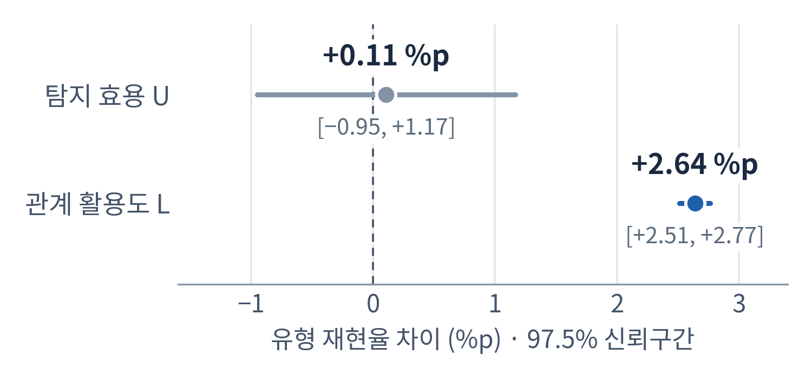
4
원인 분석
4.3
▶
관계 활용도와 탐지 효용
모델의 관계 활용을 확인했고, 평가 절차는 유용한 관계의 효과를 검출했다
새 생성 반복 100개, CNN 학습 1,000회 · 입력 구간의 공격 메시지가 8개인 조건
양성 대조: 평가 절차의 검출력 검증
관계가 분류에 유용하도록 설계한 자료로
같은 절차를 적용해 효용이 회복되는지 확인
1D-CNN
+35.90 %p
RF (관계 특징 추가)
+35.70 %p
위치 이동 반응의 분해 (생성 반복 20개)
대조군에서도 재현된 성분 99.3 %
생성 반복 20개 모두에서 효용이 양수
전체 −0.8811 = 대조군 성분 −0.8752 + 관계에 따른 차이 −0.0059
관계 활용도 +2.64 %p는 신뢰구간 전체가 0보다 큼 · 탐지 효용은 +0.11 %p로 별도 추정
12
Notes:
[12장 · 4.3 관계 활용도와 탐지 효용 | 7:25–8:20 · 약 55초]
합성 자료를 100번 새로 생성해서, 모두 1,000회의 학습을 반복한 결과입니다.
(화면: 왼쪽 위 그래프, 아래쪽 파란 점)
관계 활용도 L은 평균 2.64퍼센트포인트였고, 신뢰구간 전체가 0보다 컸습니다. 모델이 생성 관계에 실제로 반응한다는 것을 확인했습니다.
(화면: 같은 그래프, 위쪽 회색 점)
탐지 효용 U는 0.11퍼센트포인트로, 두 모델의 분류 정확도는 비슷했습니다.
(화면: 왼쪽 아래 막대)
아래 막대는 위치 이동 반응을 분해한 결과로, 반응의 99.3퍼센트가 대조군에서도 그대로 나타났습니다.
(화면: 오른쪽 카드)
오른쪽은 평가 절차 자체를 검증한 양성 대조입니다. 관계가 분류에 유용하도록 따로 설계한 자료에서는, 두 모델 모두 약 36퍼센트포인트의 효용을 회복했습니다. 관계가 실제로 유용하면 이 절차가 그 효과를 검출해 낸다는 뜻입니다.
▶ “…검출해 낸다는 뜻입니다.”까지 말한 뒤 13장으로 넘김

Slide 13
5
결론
5.1
▶
연구 결과와 기여
합성 증강의 성능 향상을 원인과 유지 범위까지 검증하는 평가 체계를 구현
01
Shift Ladder 평가 프레임워크
L0 – L6 단계와 데이터 역할 분리로 학습 도메인, 공격 변형, 외부 환경의 평가를 하나의 절차로 연결
02
공정한 조건에서 증강 효과 확인
같은 갱신 횟수와 공격 복제 대조에서 고정 변형 +50.25 %p, 결합 변형 +16.90 %p의 탐지 이득
03
평가 지표의 분리 기준 제시
공격 탐지율, 유형 재현율, 정상 오탐률을 나누어 측정해 증강 효과가 유지되는 범위를 단계별로 규명
04
생성 요소의 기여 분해
요인 교차와 맞춤 대조군으로 관계 활용도(+2.64 %p)와 탐지 효용을 구분하고 양성 대조로 절차를 검증
합성 데이터로 얻은 성능 향상의 원인과 적용 범위를 대조 실험으로 검증하는 절차 제시
13
Notes:
[13장 · 5.1 연구 결과와 기여 | 8:20–9:00 · 약 40초]
정리하겠습니다.
(화면: 번호 카드, 위에서 아래로)
첫째, L0부터 L6까지의 단계를 갖춘 Shift Ladder 평가 프레임워크를 구현했습니다.
둘째, 학습량을 맞춘 공정한 조건에서 합성 증강의 탐지 이득을 확인했습니다.
셋째, 세 지표를 나누어 측정해, 증강 효과가 유지되는 범위를 단계별로 밝혔습니다.
넷째, 요인 교차 실험과 맞춤 대조군으로 생성 요소의 기여를 분해하고, 양성 대조로 절차를 검증했습니다.
(화면: 아래 남색 띠)
이 과제는 합성 데이터로 얻은 성능 향상의 원인과 적용 범위를, 대조 실험으로 검증하는 절차를 제시합니다.
▶ “…검증하는 절차를 제시합니다.”까지 말한 뒤 14장으로 넘김

Slide 14
5
결론
5.2
▶
산출물 및 학술 성과
평가 시스템을 모듈별 산출물로 구현하고 연구 결과를 학술 논문으로 정리
학술 성과
시스템 산출물
WISA 2026 · Oral 발표
1
데이터 처리 모듈
시간 구간 분할과 공통 11채널 입력 구성
The Shift Ladder: Locating the Gains and Failures of Rule-Based Synthetic CAN Attack Augmentation
규칙 기반 생성기
2
공격 유형 4종의 합성 자료와 맞춤 대조군
Shift Ladder 평가 체계와 동일 학습량 대조 결과
3
탐지기 학습 모듈
CNN, RF 학습과 동일 학습량 비교
4
Shift Ladder 평가기
Vehicular Communications 투고 준비
L0 – L6 단계별 결과표와 운영점 산출
요인 교차 실험, 맞춤 대조군,
관계 활용도와 탐지 효용 분석으로 확장
5
요인·관계 분석기
요인 효과, 관계 활용도와 효용 추정
후속 연구 결과를 저널 원고로 정리
6
확장 검증 자료
양성 대조와 새 생성 반복 100개의 재현 결과
14
Notes:
[14장 · 5.2 산출물 및 학술 성과 | 9:00–9:30 · 약 30초]
(화면: 왼쪽 학술 성과)
Shift Ladder 평가 체계와 동일 학습량 대조 결과는 WISA 2026에 채택되어 구두로 발표했습니다. 이후 확장한 내용은 Vehicular Communications 투고를 위한 원고로 정리하고 있습니다.
(화면: 오른쪽 시스템 산출물)
시스템으로는 데이터 처리 모듈과 생성기, 학습 모듈, Shift Ladder 평가기, 요인과 관계 분석기를 구현했고, 확장 검증 결과까지 함께 정리했습니다.
▶ “…결과까지 함께 정리했습니다.”까지 말한 뒤 15장으로 넘김

Slide 15

감사합니다
46 · InfoSec | 장현진
Notes:
[15장 · 감사합니다 | 9:30–9:35 · 약 5초]
이상으로 발표를 마치겠습니다. 감사합니다.
■ 발표 종료

